Slide 1
ORIENTACE
NA VŠEM

Slide 2
Dělení buněk
- jediná buňka = zygota;
- zygota se opakovaně dělí;
- vzniklé buňky se diferencují > tkáně > orgány> organismus.

Slide 3
DĚLENÍ PROKARYOTNÍ BUŇKY
- buňky se množí dělením;
- dělení předchází rozdělení; chromozomu = replikace DNA.

Slide 4
Buněčný cyklus
- období života buňky od jejího vzniku až po vznik dceřiných buněk;
- buňka se přestane dělit > vykonává specifické funkce;
- jaterní buňka se dělí 1 krát za rok;
- neuron se nikdy nedělí;
- většina buněk lidského těla prodělá okolo 50 dělení a potom umírá.

Slide 5
Buněčný cyklus
- buněčný cyklus má 2 hlavní fáze:
1) buněčné dělení;
- dělení jádra: mitóza nebo meióza;
- dělení buňky;
2) interfáze;
- 90 % celého buněčného cyklu;
- buňka roste;
- v jádře je chromatin > replikace DNA;
- interfáze: G₁, S, G₂ fáze.

Slide 6
Dělení eukaryotní buňky
replikace DNA;
rozdělení buňky;
- buněčný cyklus:
- posloupnost dějů od jednoho dělení ke druhému dělení.

Slide 7
Kontrolní body („checkpoints“)
- jsou tři: ve fázi G1, G2, M;
- u buněk savců je zřejmě bod v G1 fázi nejdůležitější;
- pokud buňka nedostane signál „vpřed“ v G1 fázi, dostane se do fáze G_{0.;}
₋ v této fázi je většina buněk našeho těla.

Slide 8
Interfáze
- G1 fáze;
- metabolická aktivita;
- osamostatněním dceřiné buňky;
- buňka roste;
- syntéza RNA a bílkovin;
- hlavní kontrolní uzel;
- S fáze syntetická;
- probíhá zdvojení (replikace) DNA :
- DNA se replikuje na dvojnásobné množství> chromosom je od této doby zdvojený:
- tvořený párem sesterských chromatid;
- buňka je vlastně tetraploidní.

Slide 9
Interfáze
- G2 fáze;
- poměrně krátká;
- metabolická aktivita;
- buňka výrazně roste;
- zdvojování organel;
- tvorba struktur potřebných pro dělení buňky.

Slide 10
Interfáze
G0 fáze;
- fáze, kdy se buňka již dále nedělí;
- zastavení buněčného cyklu;
- u diferencovaných buněk;
- nástup je ovlivněn kontrolním uzlem, umístěným na počátku G1 fáze;
- plně diferencované buňky (např. neurony) se dále již nedělí;
- naopak např. jaterní buňky - hepatocyty jsou schopny v případě potřeby přejít z G0 fáze do G1 fáze a začít se opět dělit.

Slide 11
REGULACE BUNĚČNÉHO CYKLU
- probíhá prostřednictvím specifických sloučenin;
- buď dělení stimulují a urychlují ( růstové hormony, cytokininy);
- nebo naopak inhibují, zastavují (nedostatek živin, cytostatika);
- všechny regulátory ovlivňují dělení v G1 fázi = hlavní kontrolním uzlu.

Slide 12
Mitoza
http://user.mendelu.cz/urban/vsg1/mendel/klas_cel3a.html
http://www.biologie-lfhk.cz/index.php?node=48

Slide 13
ZDROJ:
Jelínek, J. - Zicháček, V. 2021. Biologie pro gymnázia. 12. vyd. Olomouc: Nakladatelství Olomouc. 579 s. ISBN 978-80-7182-345-2.
CHALUPOVÁ - KARLOVÁ, Vlastimila. Obecná biologie. Olomouc: Nakladatelství Olomouc, 2010, ISBN 978-80-7182-282-0.

Slide 14
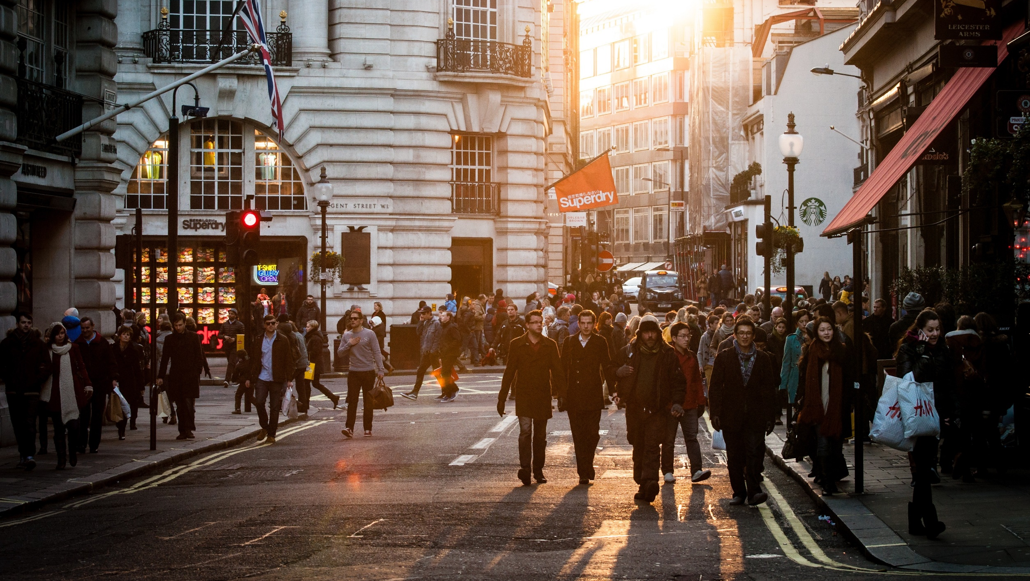
DĚKUJEME ZA POZORNOST

